Slide 1
NURSING FOUNDATION
INTRODUCTION

Slide 2
NURSE એટલે ……
N:- NOBALITY , NURTURING (નોબલ) ઉમદા
U:- USEFULNESS(યુઝફુલ) understanding ( અંડર સ્ટેન્ડિંગ)
R:- RESPONSIBLE( રીસ્પોસિબ્લ),Resourceful ( રિસોર્સ્ફૂલ)
S:- SIMPLICITY (સિપ્પલીસીટી )
Sympathic ( સહાનુભૂતિ)
E:- EFFICIENT( એફિસિયન્ટ) , Energetic (એનર્જેટિક )

Slide 3
DEFINE NURSE (ડિફાઇન નર્સ ) :-
Nurse ની વ્યાખ્યા W.H.O (World Health organization) દ્વારા આપવામાં આવી છે. જે નીચે મુજબ છે.
"Nurse એ એક એવી વ્યક્તિ છે . કે જે બેજીક નર્સિંગ એજ્યુકેશન લઈને કવોલીફાઈડ થઈ હોય અને તેને દેશ માં નર્સિંગ સર્વિસ કરવા માટેની ઓથોરિટી આપવામાં આવેલ હોય છે. જેથી Disease ને અટકાવવાના, Disease થયો હોય તો તેને સારું કરવા માટેના પ્રયત્નો કરે છે આ સાથે તે પેશન્ટ ને પુનઃ સ્થિતિ પર પાછો લાવે છે તેને નર્સ કહે છે."

Slide 4
DEFINE HEALTH
1948 માં W.H.O (વર્લ્ડ હેલ્થ ઓર્ગેનાઇઝેશન) હેલ્થ ની ડેફિનેશન આપેલ છે, જે નીચે પ્રમાણે છે.
" હેલ્થ એટલે એવી સ્થિતિ કે જેમાં વ્યક્તિ શારીરિક માનસિક સામાજિક અને આધ્યાત્મિક રીતે તંદુરસ્ત હોય અને તેને કોઈપણ જાત નો રોગ કે ખોડ-ખાંપણ ન હોય તેને હેલ્થ કહે છે "
As per WHO
"Health is a state or complete physical, mental, social and spiritual well being and not merely an absence of disease or infirmity."

Slide 5
Webster's New World defines health as Physical and mental well-being, freedom from disease, pain or defect, the normalcy of physical and mental functions and soundness.
Health is the soundness of body and mind, the condition in which its functions are duly and efficiently discharged (Oxford English Dictionary).

Slide 6
Definition of Illness
Illness is a state in which a person's physical, emotional, intellectual, social, developmental, and spiritual functioning is diminished or confidence in social situations that can lead one to ask larger questions about life, leading to increased spiritual health.
Illness એ એક સ્થિતિ છે જેમાં વ્યક્તિના શારીરિક (physical), ભાવનાત્મક (emotional),બૌદ્ધિક (intellectual), સામાજિક, વિકાસાત્મક અને આધ્યાત્મિક (spiritual) કાર્યમાં ઘટાડો થાય છે અથવા સામાજિક પરિસ્થિતિઓમાં આત્મવિશ્વાસમાં ઘટાડો થાય છે, જે વ્યક્તિને જીવન વિશે મોટા પ્રશ્નો પૂછવા માટે પ્રેરિત કરે છે, પરિણામે આધ્યાત્મિક હેલ્થમાં વધારો થાય છે.
ઈલનેસ એ એક સ્થિતિ છે જેમાં વ્યકિતના શારિરિક, ભાવનાત્મક, બૌદ્ધિક, સામાજિક, વિકાસાત્મક અને આધ્યાત્મિક કાર્યમાં ઘટાડો થાય છે

Slide 7
concept of health(હેલ્થના કન્સેપ્ટ)
1. બાયો મેડિકલ કન્સેપ્ટ :-આ કન્સેપ્ટના એકોર્ડિંગ હેલ્થ એટલે કે "ડીસીઝની ગેરહાજરી" જો કોઈ એક પર્સન ડીસીઝ થી ફ્રી છે તો તેને હેલ્થી પર્સન માં ગણવામાં આવે છે.
2. ઇકોલોજિકલ કન્સેપ્ટ :-આ કન્સેપ્ટ અકોર્ડીંગ હ્યુમન અને તેના એન્વાયરમેન્ટ વચ્ચેનું ડાયનેમિક ઇક્વિલીબ્રિયમ છે અને ડીસીઝ એ માનવ ઓર્ગેનિઝમ નું એન્વાયરમેન્ટ સાથેનું અ વ્યવસ્થા છે.

Slide 8
CONTINUE…….
3.સાયકો સોશિયલ કન્સેપ્ટ :-આ કન્સેપ્ટ અકોર્ડીંગ હેલ્થ એ માત્ર બાયોમેડિકલ ઘટના નથી પણ તે સંબંધિત લોકોના સોશિયલ, સાયકોલોજીકલ, કલ્ચરલ ,ઇકોનોમિક અને પોલિટિકલ ફેક્ટરનો પ્રભાવ છે.
4.હોલીસ્ટિક કન્સેપ્ટ :-હોલીસ્ટિક કન્સેપ્ટ એ બધા જ ખ્યાલોનું સંશ્લેષણ છે. તે હેલ્થ પર સોશિયલ, ઇકોનોમિક અને પોલિટિકલ અને એન્વાયરમેન્ટ પ્રભાવની સ્ટ્રેંથને રેકગ્નાઈઝ કરે છે. તે મલ્ટીડાયમેન્સનલ પ્રોસેસ નું વર્ણન કરે છે કે હેલ્થ નો અર્થ એક હેલ્ધી ફેમિલીમાં હેલ્ધી બોડીમાં હેલ્થી માઈન્ડ છે.

Slide 9
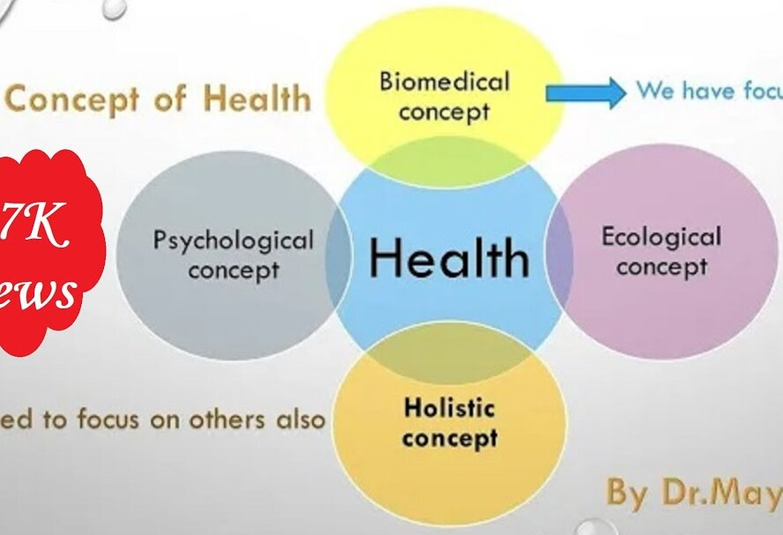

Slide 10
Health જાળવવામાં અસર કરતાં પરિબળો :
(1) Balance diet
(2) Sef drinking water
(3) Good Housing
(4) Proper disposal of west
(5) Socio economical condition
(6) Environment
(7) heridity
(8) Small Family
(9) Occupation (ધંધો )
(10) Health and Family Welfare Services.
(11) Life Style.

Slide 11
Disease
એટલે જયારે disease organism body માં દાખલ થાય અને રોગ ઉત્પન્ન કરવામાં સફળ થાય તેને disease કહે છે. જયારે body disturb થાય તેને illness કહે છે. disease concept માટે અલગ – અલગ થીયરી છે.

Slide 12
THEORY OF DISEASE CONCEPT
(1) Super Natural Theory : -
આ થીયરીમાં કુદરતી શકિત વિશે વાત કરી છે. પહેલાનાં સમયમાં દૈવી શકિતનાં લીધે રોગ થાય છે તેમ મનાતુ દા:ત, શીતળા (SMALL POX), અછબડા (CHICKEN POX), લેપ્રસી, આગલા જ સમયના પાપથી થતા રોગ છે તેમ મનાતું.

Slide 13
(2) Germ Theory:
કોઇ પ્રકારના જંતુને (Micro-organism) લીધે રોગ થાય છે, તેવુ મનાય છે(1822 થી 1895 માં લઇ પાશ્ચર નામનાં વૈજ્ઞાનીકો દ્વારા આ થીયરી રજુ થઇ, જેમાં તેણે જણાવેલું છે કે શરીરમાં કોઇ બેકટેરીયા કે micro organism ના પ્રવેશથી રોગ ઉત્પન્ન થાય છે.

Slide 14
(3) Theory of Multiple Cause :
આમા ડીસીઝ થવા માટે એક કરતાં વધારે કારણ જવાબદાર છે. જેમ કે કોઇને ટયુબરકયુલોસીસ થયો હોય તો તેની પાછળ તેની આર્થિક સ્થિતી, વગેરે કારણો જવાબદાર છે. આ રીતે એક કરતા વધારે કારણો જવાબદાર છે.

Slide 15
Dimension of health (હેલ્થના જુદા જુદા ડાયમેન્શન
ફિઝિકલ ડાયમેન્શન
મેન્ટલ ડાયમેન્શન
સોશિયલ ડાયમેન્શન
સ્પીરિચ્યોલ ડાયમેન્શન
ઈમોશનલ ડાયમેન્શન
વોકેશનલ ડાયમેન્શન
અધર ડાયમેન્શન

Slide 16
ફિઝિકલ ડાયમેન્શન
બોડીની સંપૂર્ણ કામગીરી સારી ફિઝિકલ હેલ્થના સાઈન છે.
સારો રંગ
હેલ્ધી સ્કિન
બ્રાઇટ આખો
બોડી સાથેના ચમકદાર વાળ અને વધારે ફેટ
નહીં
એક મીઠો સ્વાદ
સારી ભુખ
સારી ઊંઘ
બોવેલ અને બ્લડરના રેગ્યુલર ફંક્શન
સરળ ઇઝી અને કોર્ડીનેન્ટ બોડીની મુવમેન્ટ
બધા જ વાઈટલ નોર્મલ રેન્જમાં છે.

Slide 17
મેન્ટલ ડાયમેન્શન
તે ફ્લેક્સીબિલિટી અને પર્પસ ની સેન્સ સાથેના લાઈફ ના વિવિધ એક્સપિરિયન્સ ને રિસ્પોન્સ આપવાની એબિલિટી છે.
મેન્ટલી હેલ્ધી વ્યક્તિના સારા સાઇન
ઇન્ટર્નલ કોનફ્લિક થી ફ્રી સારી રીતે સમાયોજિત
ક્રિટિઝમ સ્વીકારવી અને સરળતાથી અપસેટ ન થાય. પોતાની આઇડેન્ટિફાઈ માટે શોધક
સેલ્ફ ઇસ્ટીમ માટે સ્ટ્રોંગ સેન્સ તે પોતાને જાણે છે (જરૂરિયાત પ્રોબ્લેમ અને ગોલ)
સેલ્ફ કંટ્રોલ સારો પ્રોબ્લેમ નો સામનો કરે છે અને તેને બુદ્ધિપૂર્વક સોલ્વ કરવાનો પ્રયાસ કરે છે.

Slide 18
3.સોશિયલ ડાયમેન્શન
વ્યક્તિનું સોશિયલ સ્કિલ લેવલ સામાજિક કાર્યો અને પોતાને સોસાયટીના મેમ્બર તરીકે જોવાની એબિલિટી.

Slide 19
સ્પિરીચ્યુઅલ ડાયમેન્શન
તે માણસના આત્મા અને ફીલિંગ સાથે સંબંધિત છે. તે બ્રહ્માંડના યુનિવર્સ પાસા માં વિશ્વાસ છે.
જે ઇન્ટર્નલ અને એક્સટર્નલ કોન્ફ્લિક્ટ બંનેના ઉકેલો.
વ્યક્તિઓને લાઇફ નો અર્થ અને પર્પસ શોધવામાં મદદ કરે.
લાઈફની ફિલોસોફી પ્રોવાઇડ કરે. ડાયરેક્શન, ઈથીકલ, વેલ્યુ અને ઉચ્ચ જીવન જીવવાના સિદ્ધાંતો.
રીયલ લાઈફની પરિસ્થિતિનો સામનો કરવા માટે શક્તિ અને કોન્ફિડન્સ રાખે.

Slide 20
ઈમોશનલ ડાયમેન્શન
આ ફીલીંગ ને રિલેટેડ છે.
વોકેશનલ ડાયમેન્શન
આ માનવ અસ્તિત્વનો એક ભાગ છે.
ફિઝિકલ અને મેન્ટલ હેલ્થ બંનેને પ્રોત્સાહન આપવાના કાર્યનો રોલ પ્લે કરે છે.
તે સેટિસ્ફેક્શન અને સેલ્ફઇસ્ટીમ પ્રદાન કરે છે.

Slide 21
અધર ડાયમેન્શન
ફિલોસોફીકલ ડાયમેન્શન કલ્ચરલ ડાયમેન્શન
સોસીયો ઇકોનોમિક ડાયમેન્શન એજ્યુકેશનલ ડાયમેન્શન
ન્યુટ્રીશનલ ડાયમેન્શન ક્યુરેટીવ ડાયમેન્શન
પ્રીવેન્ટીવ ડાયમેન્શન વગેરે.

Slide 22
Health and illness continnum
હેલ્થ-ઇલ્નેસ કન્ટિન્યુમ મોડલ , જે 1972માં જૉન ડબલ્યુ. ટ્રાવિસ દ્વારા પ્રસ્તાવિત થયું હતું, આરોગ્યની ગતિશીલ પ્રકૃતિને દર્શાવતું સાધન છે. આ મોડલ હેલ્થને એક સ્પેક્ટ્રમ તરીકે વર્ણવે છે, જેના એક છેડે શ્રેષ્ઠ તંદુરસ્તી અને બીજા છેડે રોગ અને મૃત્યુ છે.

Slide 23
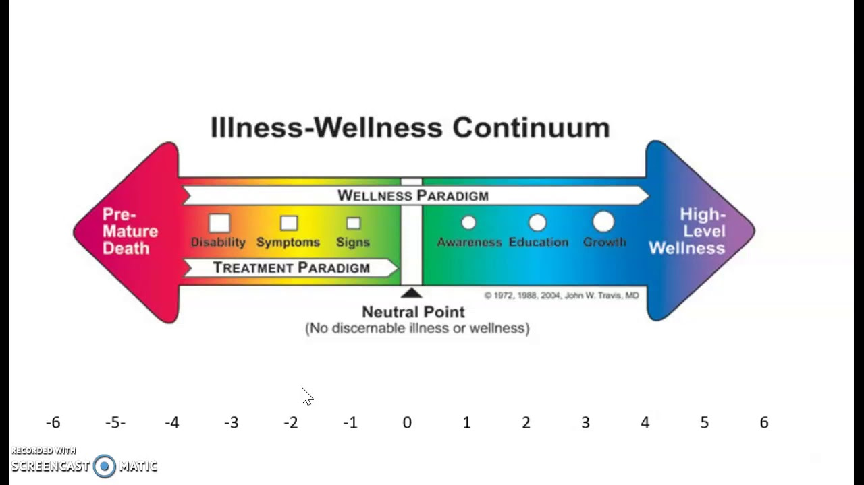

Slide 24
Health and illness continnum
મૃત્યુ (Death):- કન્ટિન્યુમના છેડે, જ્યાં ગંભીર બીમારી અથવા રોગચાળા માટેની નિષ્ફળતા મૃત્યુ તરફ દોરી શકે છે.
બીમારી: આરોગ્યની ઘટતી સ્થિતિ, જેમાં Disease અથવા અક્ષમતા(Disabilities) હોય છે.
ન્યૂટ્રલ ઝોન: જ્યાં વ્યક્તિ ન તો બીમાર છે, ન તો સારી તંદુરસ્તી ધરાવતો હોય છે.
વેલનેસ: શ્રેષ્ઠ સ્વાસ્થ્ય, જ્યાં વ્યક્તિ શારીરિક, માનસિક, ભાવનાત્મક અને સામાજિક ક્ષેત્રોમાં સંપૂર્ણ કાર્યક્ષમતા ધરાવે છે.

Slide 25
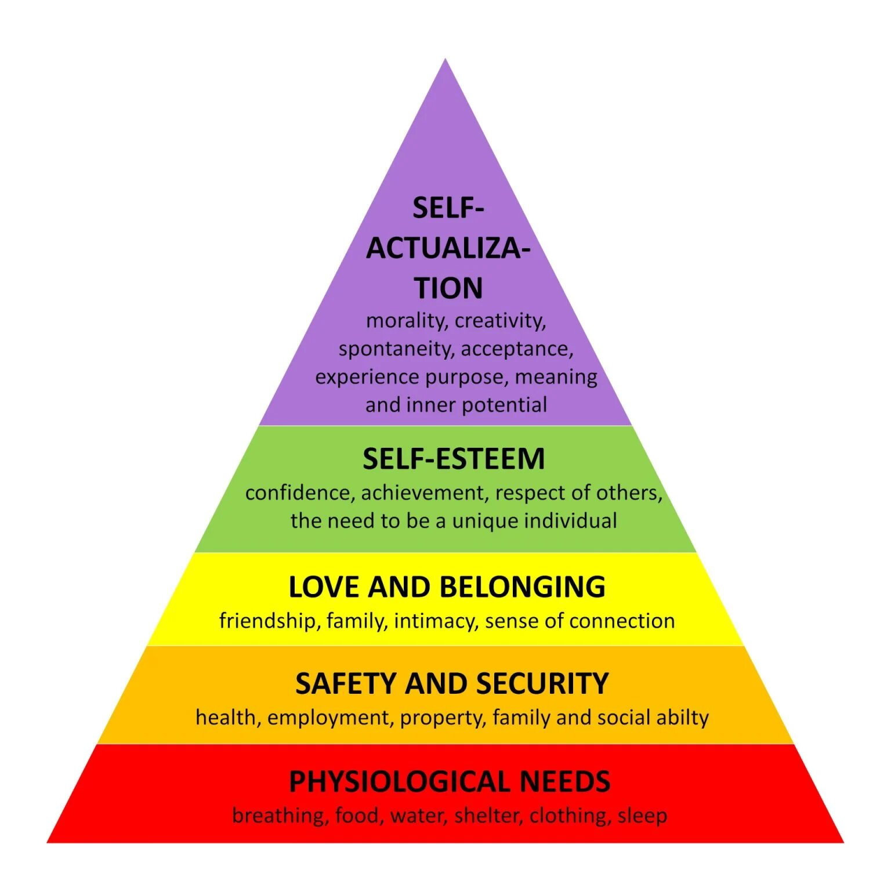
Maslow hierarchy of needs

Slide 26
FACTORS INFLUENCING TO HEALTH (આરોગ્ય પર અસર કરતા પરિબળો)
1.physical factors
Environment –Air, Temp., Humidity, Noise, Ambience (શાંતિ),light
Nutritional Factors :-Diet and its Deficiency
Exercise- lack of exercise and too much exercise
Rest & sleep – lack of Rest Inability to sleep

Slide 27
CONTINUE….
Social factors :-
સોશિયલ સર્કલ ના હોવું
રિલેશનશિપના પ્રોબ્લેમ કોઈપણ આપણા અંગત કે ખુબ નજીક નાં વ્યક્તિ નું ડેથ થવું
પોતાની વાતો બીજા સાથે શેર ન કરી શકવી
સમાજથી આઇસોલેટ થવું
પોતાના સોશિયલ રિલેશનશિપને રીસ્ટ્રીક કરવા અથવા તો પોતાની જાતને રિલેશનશિપથી વીડ્રોલ કરવી.

Slide 28
CONTINUE…..
Psychological Factors
Insecurity
Stress અને Anxiety
Frustrations (હતાશા)
Conflict (દ્વિધા)

Slide 29
CONTINUE……
Spiritual Factors
Prayer ન કરી શકવી
પોતાના પવિત્ર ધાર્મિક સ્થળોની મુલાકાત લેવામાં અનિઈચ્છાઓ દર્શાવવી
ફેમિલી prayer મિસ કરવી
ખૂબ જ મોટા અવાજે prayer ન કરવા દેવી...

Slide 30
Causes and Risk factors for Developing Illness
PHYSICAL FACTORS :-
AGE
GENDER
ENVIRONMENT
NUTRITION
OCCUPATION

Slide 31
CINTINUE…..
Biological factors- Presence of micro-organism
Psychosocial Factors
Health Habit
Life style
Socio-economic
Mental Health

Slide 32
Illness Types and Illness Behaviour
Illness Types :-
1. Acute Illness- less than 3 months
2. Chronic Illness- more than 3 months
Illness Behaviour :-
Experience Symptoms
Assuming a sick Role
Approaching Health Professionals
Assuming a Depedent Role
Recovery and Rehabilitation

Slide 33
Impact of Illness on patient and Family
Impact on patient
Change in body image
Change in self concept
Changes in life style
Impact on Family
Family head acceptance problem
Stress on family
Financial problems

